Slide 1
JAVA I/O STREAM
Trần Phạm Hải Đăng
Lê Trọng Nghĩa
Tô Trần Minh Nhựt

Slide 2
NỘI DUNG
I/O Stream - Byte
I/O Stream - Character

Slide 3
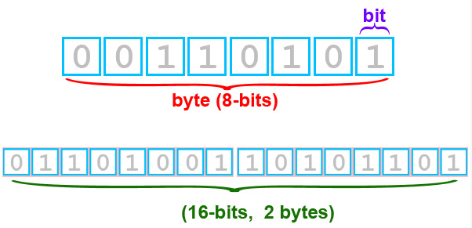
I/O Stream - Byte
1/ Tổng quan
Luồng nhị phân, mỗi một lần đọc ra một byte (Tương đương với 8 bit).

Slide 4
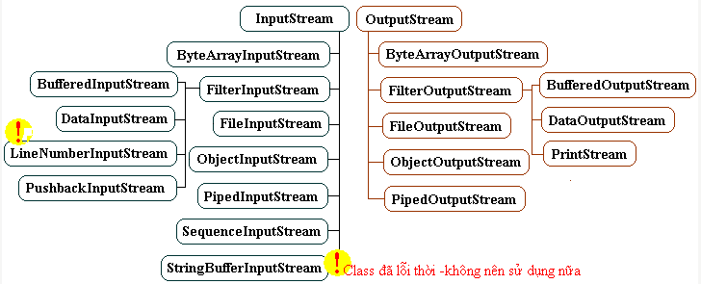
I/O Stream - Byte

Slide 5
I/O Stream - Byte
2/ InputStream & OutputStream
Class InputStream là một class trìu tượng vì vậy bạn không thể khởi tạo đối tượng InputStream thông qua chính class InputStream . Tuy nhiên class này rẽ ra nhiều nhánh thông qua các class con thừa kế nó.Tùy vào tình huống bạn có thể tạo đối tượng InputStream từ các class con của nó.
Class OutputStream là một class trìu tượng vì vậy bạn không thể khởi tạo đối tượng OutputStream thông qua chính class OutputStream. Tuy nhiên class này rẽ ra nhiều nhánh thông qua các class con thừa kế nó. Tùy vào tình huống bạn có thể tạo đối tượng OutputStream từ các class con của nó.

Slide 6
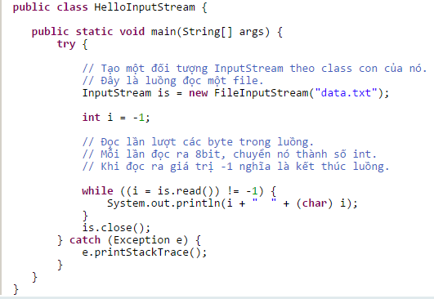

I/O Stream - Byte

Slide 7
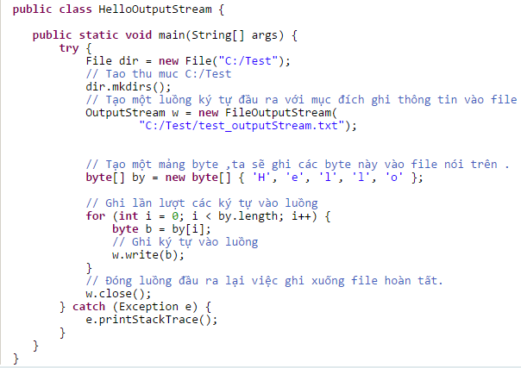
I/O Stream - Byte

Slide 8
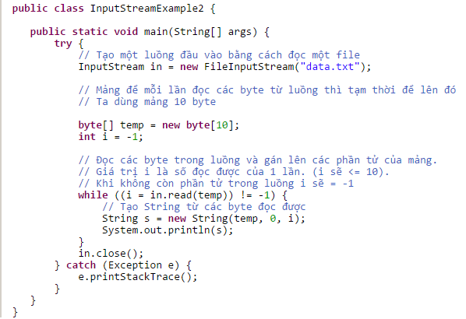
I/O Stream - Byte

Slide 9
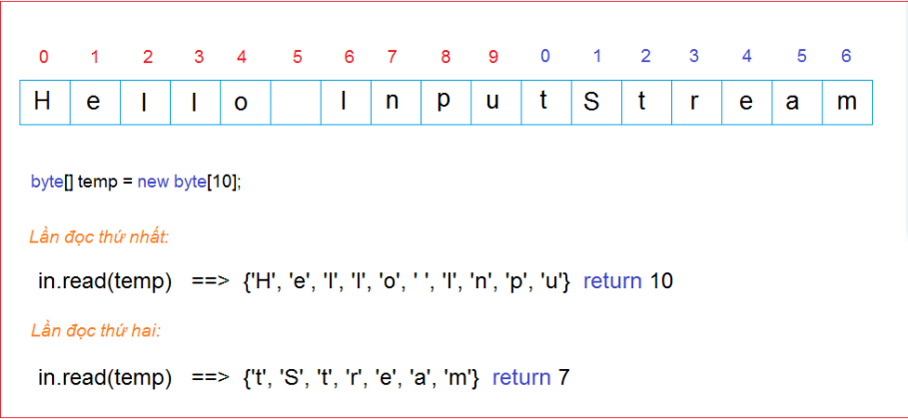
I/O Stream - Byte

Slide 10
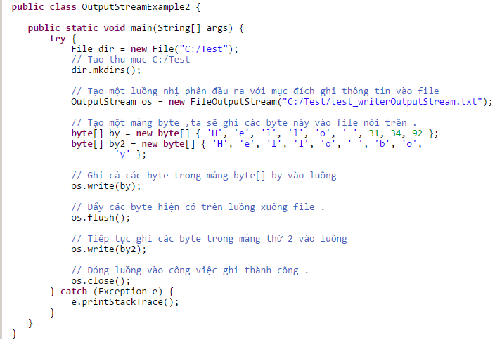
I/O Stream - Byte

Slide 11

I/O Stream - Byte
3/ ByteArrayInputStream & ByteArrayOutputStream
ByteArrayInputStream là một luồng các byte, bên trong đối tượng này chứa một mảng các byte (byte[] buf) có khả năng tự tăng kích cỡ khi số byte của luồng tăng lên và thông qua ByteArrayInputStream truy cập phần tử mảng.
ByteArrayOutputStream là một luồng các byte, bên trong đối tượng này chứa một mảng các byte (byte[] buf) có khả năng tự tăng kích cỡ khi số byte của luồng tăng lên. Mỗi khi luồng được ghi vào các byte thì chính là gán tiếp byte đó vào các vị trí mảng chưa được gán.
Khi mảng đầy phần tử thì chương trình tạo mảng mới có độ dài lớn hơn và copy các phần tử của mảng cũ vào (đó là cách tự lớn lên của mảng ký tự như đã nói trên).

Slide 12
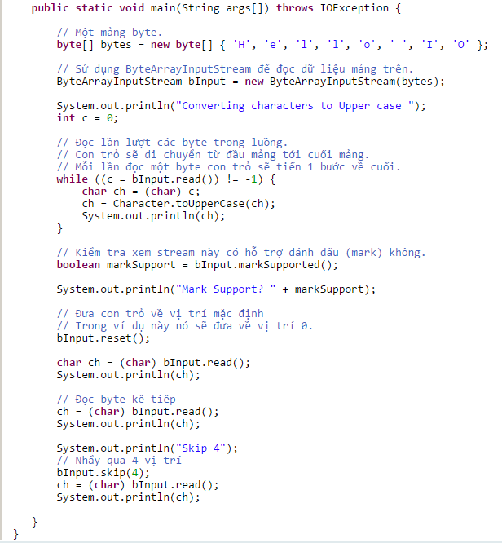
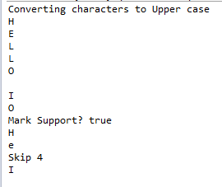
I/O Stream - Byte

Slide 13
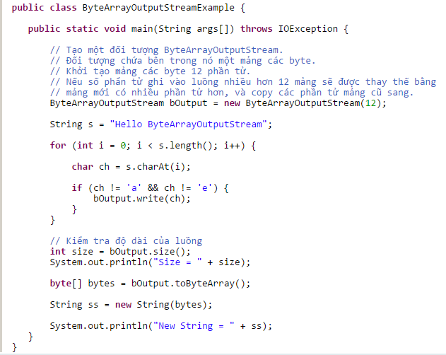

I/O Stream - Byte

Slide 14

I/O Stream - Byte
4/ ObjectInputStream & ObjectOutputStream
ObjectInputStream, ObjectOutputStream cho phép bạn đọc hoặc ghi một Object vào luồng. Các Object này phải là kiểu Serializable (Nghĩa là có thể sắp hàng).

Slide 15
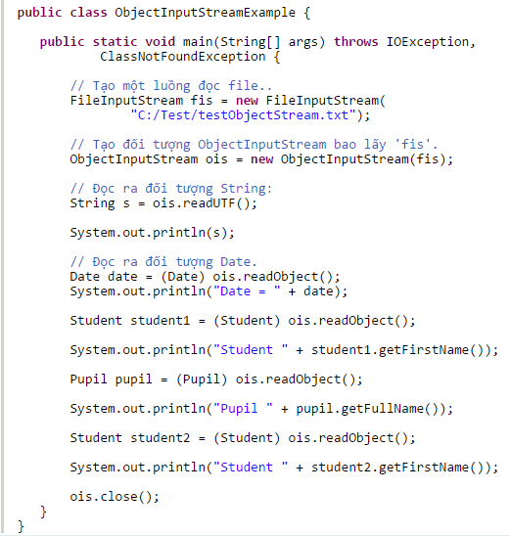

I/O Stream - Byte

Slide 16
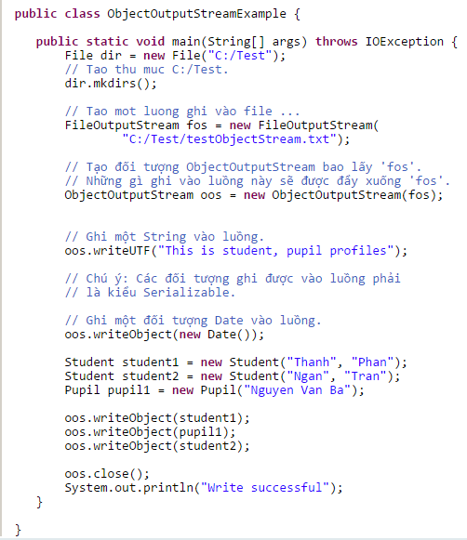
I/O Stream - Byte

Slide 17
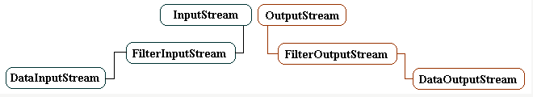
I/O Stream - Byte
5/ DataInputStream & DataOutputStream

Slide 18
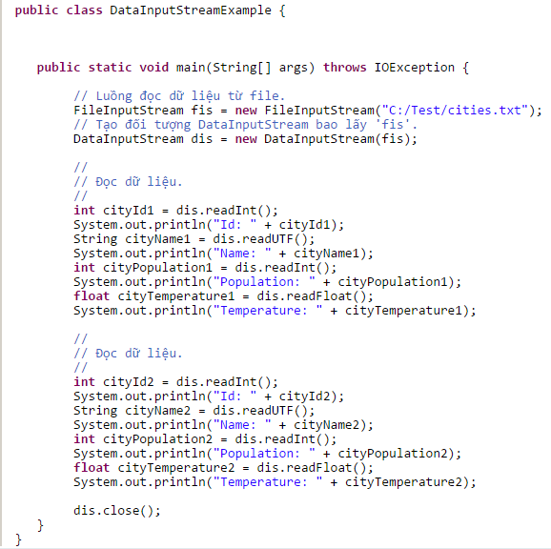
I/O Stream - Byte

Slide 19
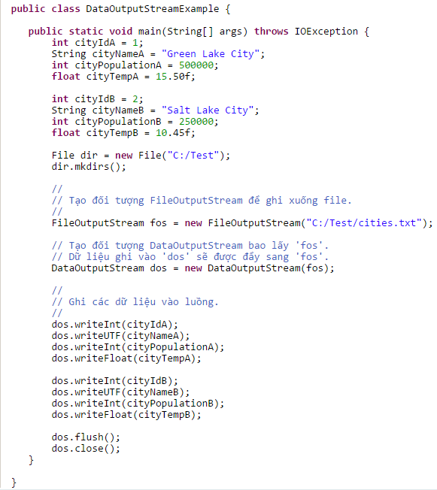
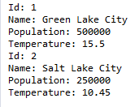
I/O Stream - Byte

Slide 20
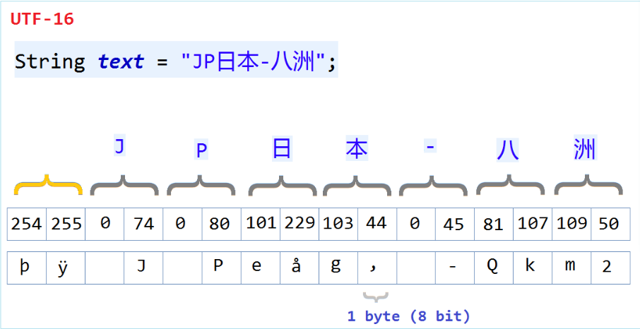
I/O Stream - Character
1/ Tổng quan
Luồng ký tự mỗi lần đọc ra một ký tự, tùy thuộc vào mã hóa (UTF-8, UTF-16,..) mà lần đọc đó là 1, 2 hay 3 byte.

Slide 21
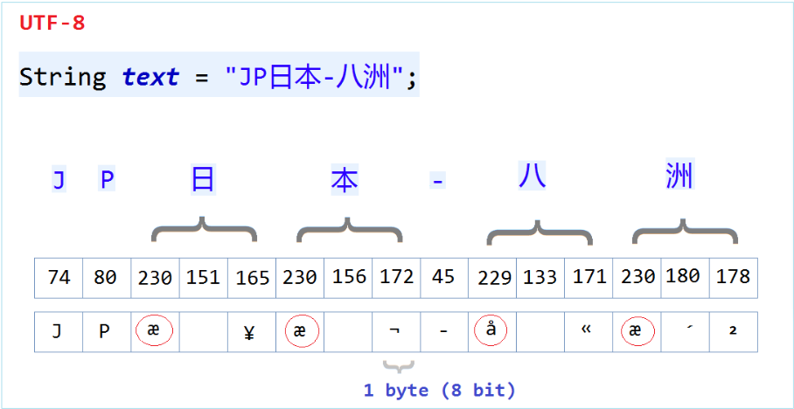
I/O Stream - Character

Slide 22
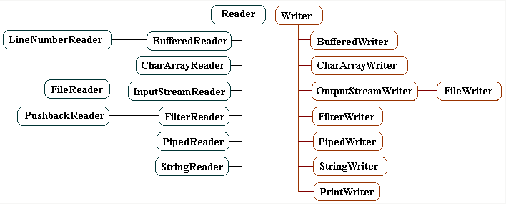
I/O Stream - Character

Slide 23
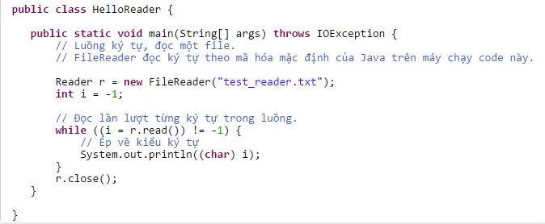
I/O Stream - Character
2/ Java.io.Reader & Java.io.Writer
Reader và Writer là hai class trìu tượng, các luồng đọc ký tự đều mở rộng từ hai class này.

Slide 24
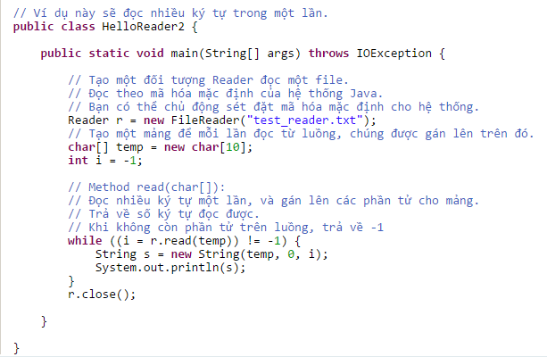
I/O Stream - Character

Slide 25
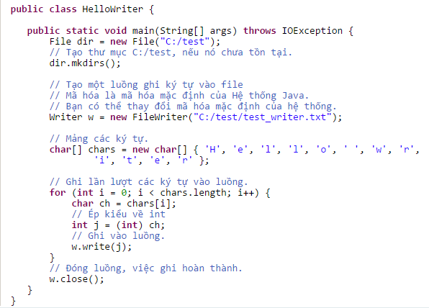
I/O Stream - Character

Slide 26
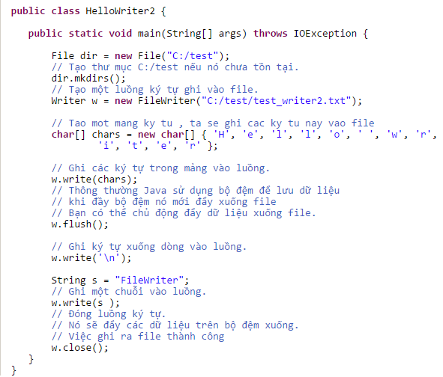

I/O Stream - Character

Slide 27

I/O Stream - Character
3/ Java.io.BufferedReader & Java.io.BufferedWriter
Nếu bạn muốn đọc từng dòng dữ liệu của một file text. BufferedReader là một sự lựa chọn tốt.

Slide 28
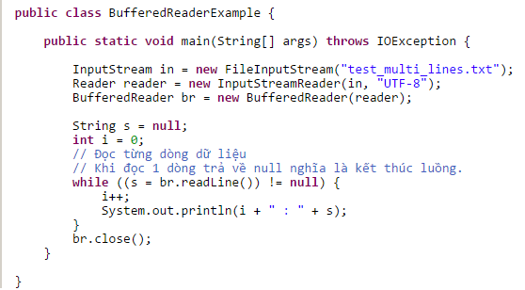
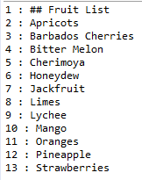
I/O Stream - Character

Slide 29
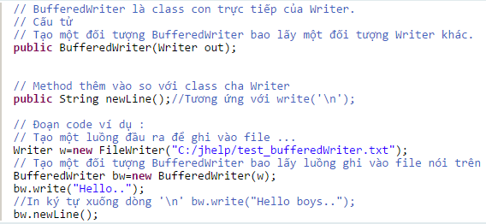
I/O Stream - Character

Slide 30
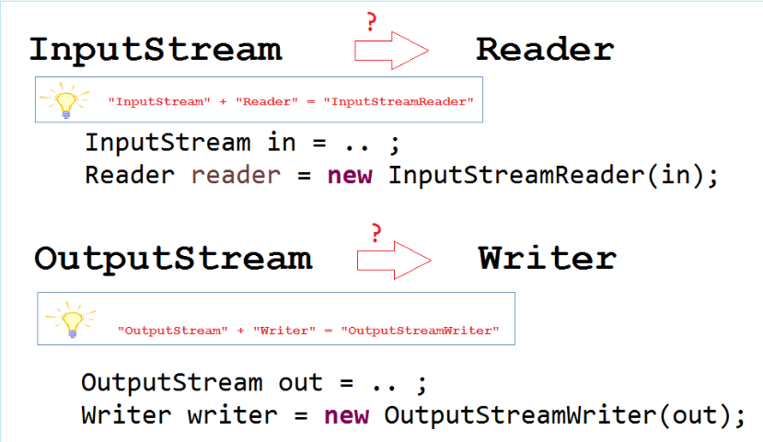
I/O Stream - Character
4/ Chuyển một luồng nhị phân thành luồng ký tự

